Slide 1






Разработка программно-аппаратного комплекса безопасности и управления функциональными возможностями беспилотного автомобиля
Докладчик: Курьянов Е.А.
Руководитель проекта: старший преподаватель кафедры РЭУС ВГТУ Сукачев А.И.

Slide 2
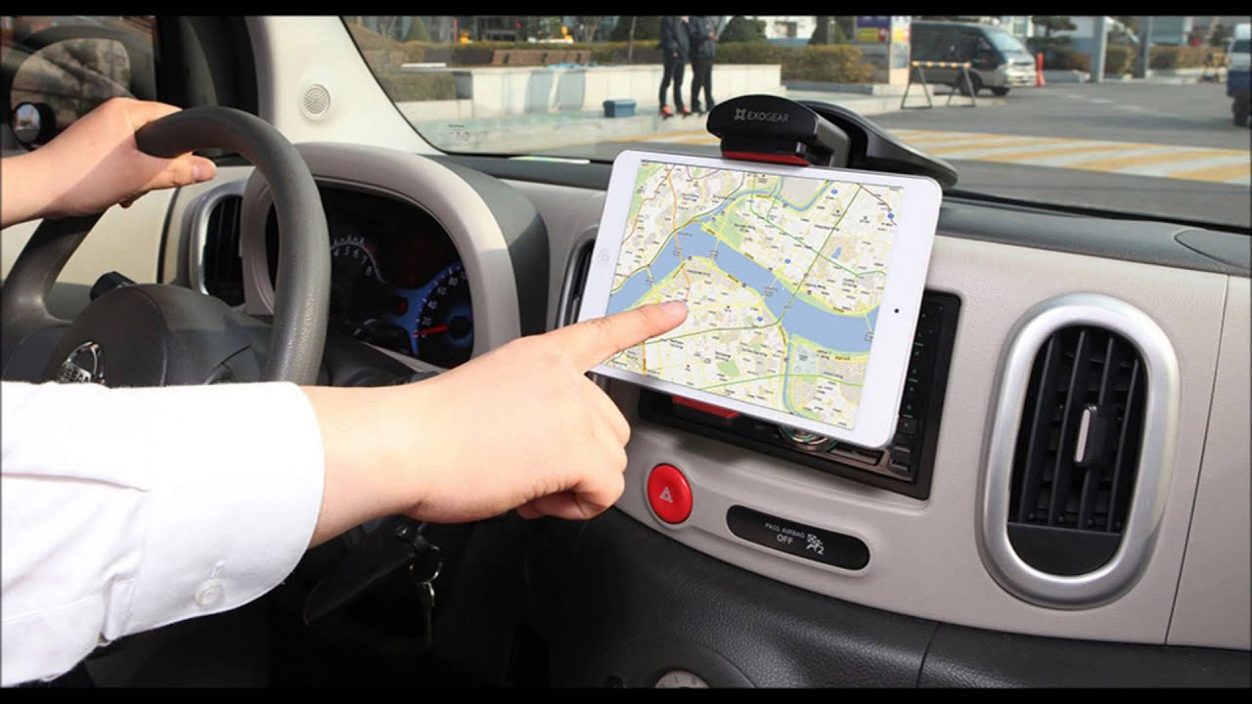




Какую проблему мы решаем?
Мы решаем проблему:
Безопасности в области доступа к автомобилю и персонализации интерфейса под конкретного пользователя.
В области безопасности периферийными элементами автомобиля.

Slide 3
Разработка интеллектуальной системы безопасности для беспилотного автотранспортного средства
Цель:
Задачи:
Анализ существующих решений
Разработка системного решения
Рассмотреть возможность интеграции системы в автомобиль
Разработка макета системы

Slide 4




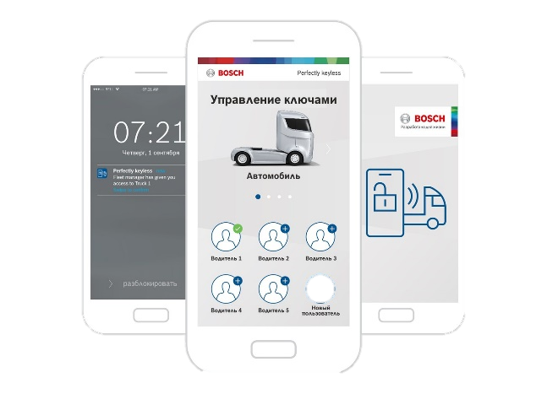
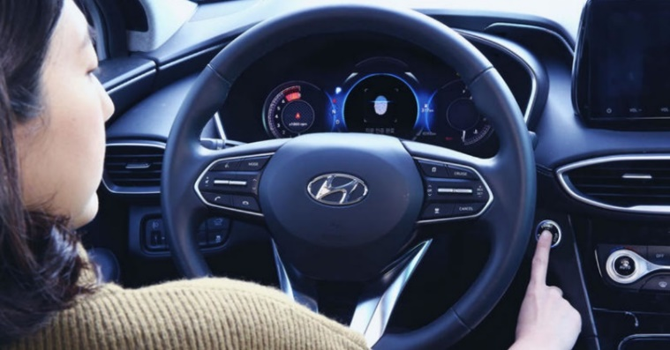
Существующие решений
Голосовые помощники:
Siri -облачный персональный помощник и вопросно-ответная система от Apple.
Алиса- виртуальный голосовой помощник, созданный компанией «Яндекс».
Google Now-ассистент от мировой поисковой системы Google.
Amazon Alexa - ассистент, помогающий свободно управлять приставками Fire TV и аудиоустройствами Amazon.
Аналоги
Hyundai Motor Company идентификация по отпечатку пальца. Технология позволяет водителю открывать двери и запускать двигатель. В дополнение этому, определив водителя по отпечатку пальца, система выбирает заданные им ранее настройки, включая регулировки сиденья, функции подключенного автомобиля и углы наклона наружных зеркал.
Bosch Perfectly keyless работа с виртуальным ключом, хранящимся в смартфоне. Установленные в автомобиле датчики распознают смартфон владельца и открывают автомобиль только для него. Также, водитель может предоставить доступ к автомобилю другим пользователям. Для этого в облако добавляется дополнительный ключ.
Отличительной особенностью нашего проекта является адаптация автотранспортного средства под индивидуальные особенности и предпочтения водителя(пассажира)

Slide 5

Разработка системного решения

Slide 6





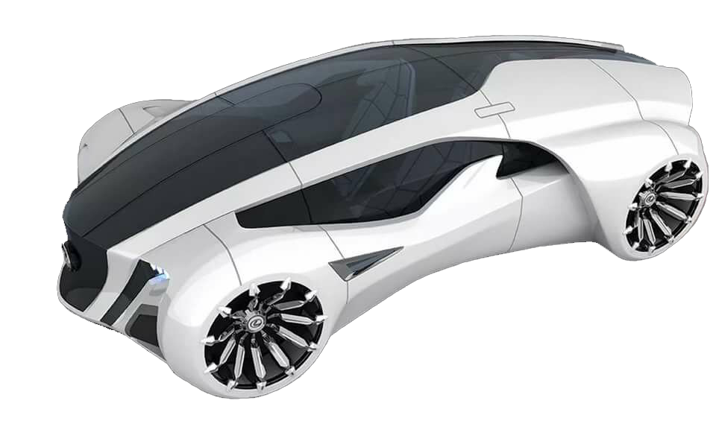



Структурная схема системы
Автомобиль
GPS
БС
Internet
Локальная база данных
GSM
Аппаратный блок
Клиентское ПО
Транспортный Хаб
Блок сенсоров
Блок интеграции
Wi-Fi
Серверное ПО
СУБД
GSM
Мобильный клиент

Slide 7
Техническое решение

Slide 8
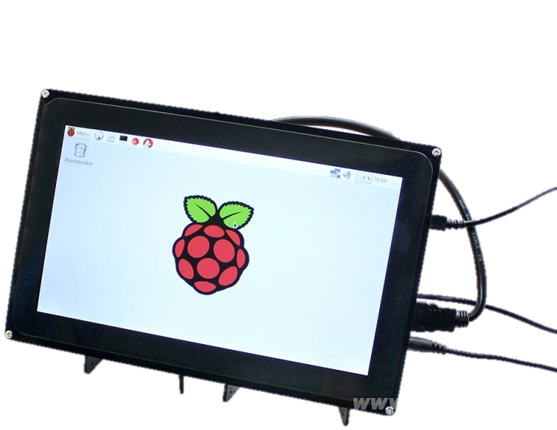
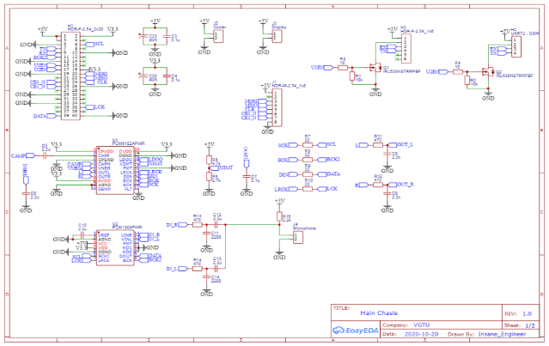
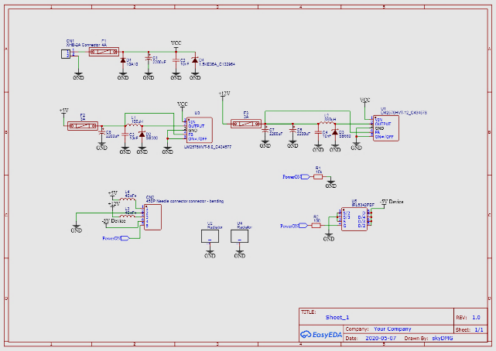
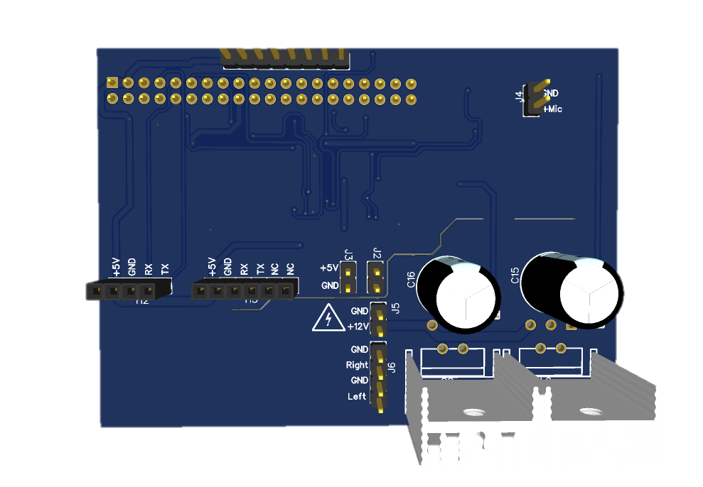
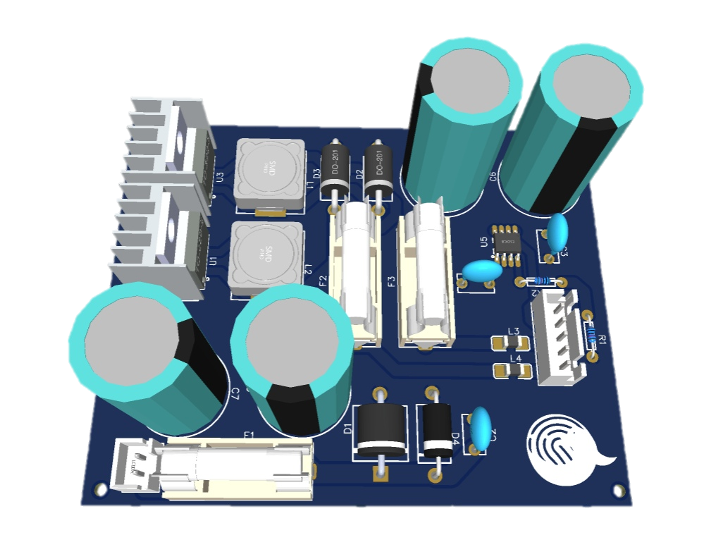
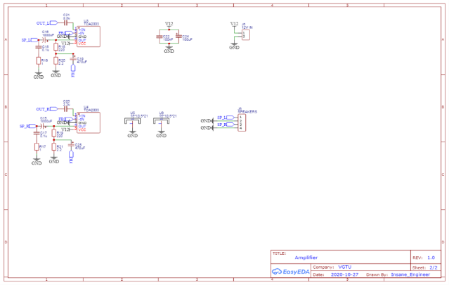
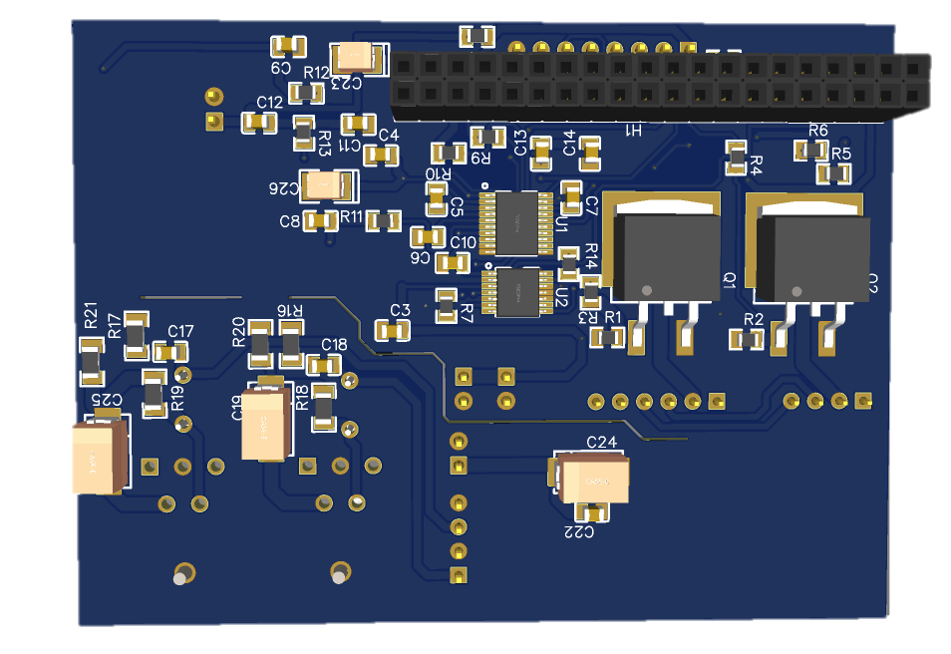
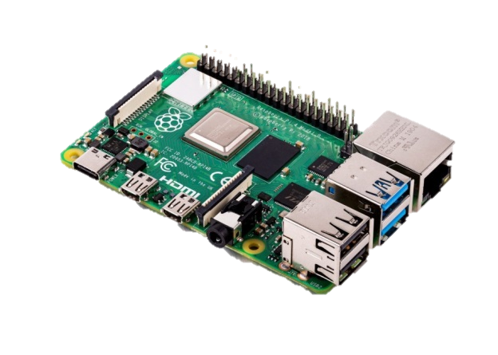
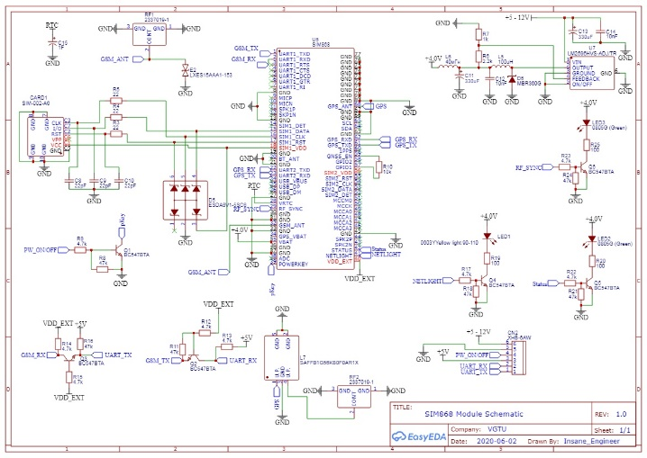
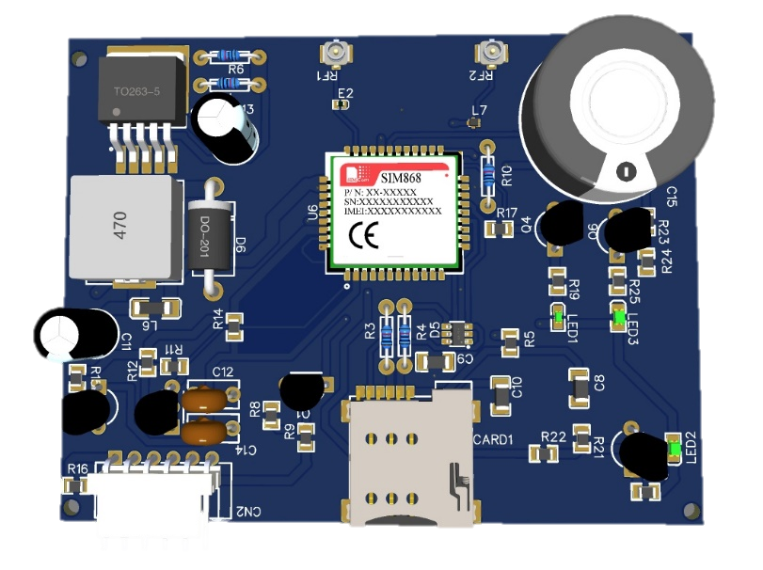
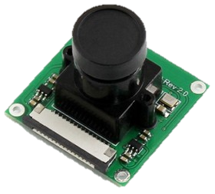
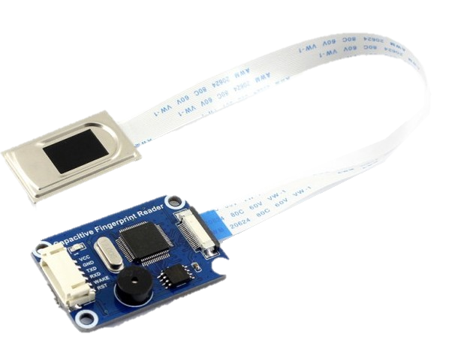
Блок питания
HDMI LCD дисплей
на 7 дюймов
Плата расширения
Raspberry Pi4 4GB
Блок телекоммуникации
Камера
Сканер отпечатков пальцев

Slide 9

Дизайн аппаратного блока

Slide 10
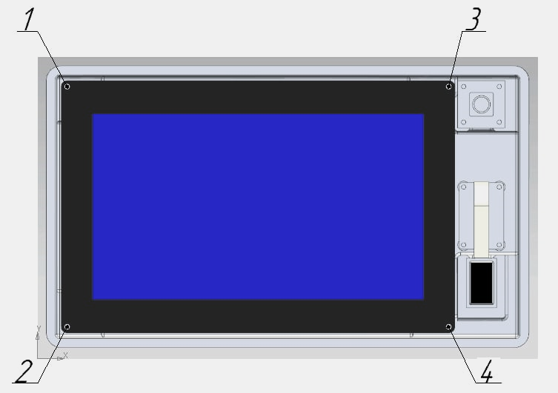

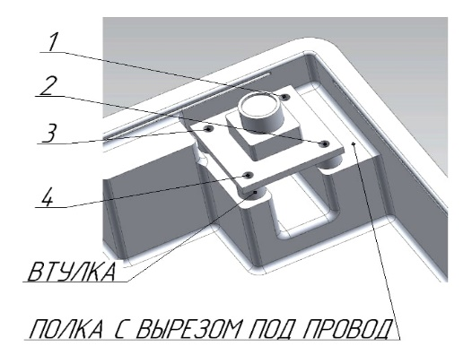
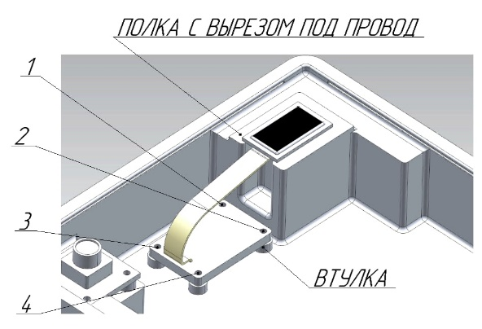
Компоновка аппаратного блока
Лицевая панель
1. Сенсорный дисплей linch HDML LCD(H)
1
2
2. Камера для Raspberry Pi
3
3. Сканер отпечатков пальцев

Slide 11

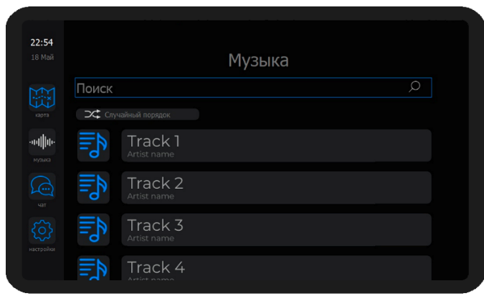
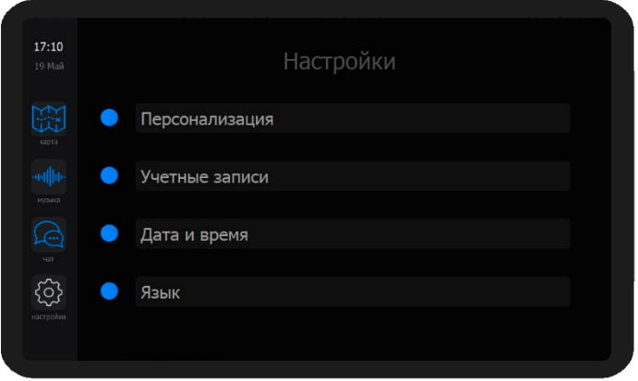
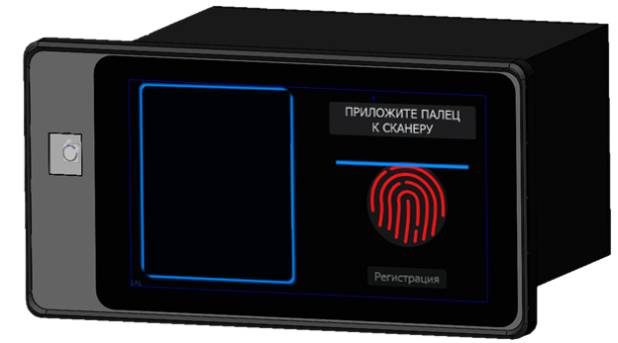
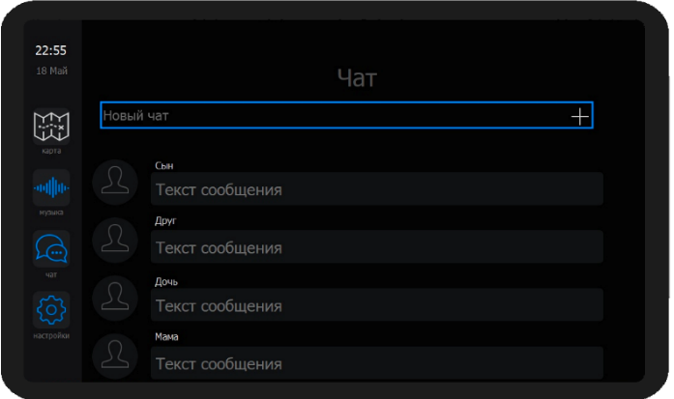
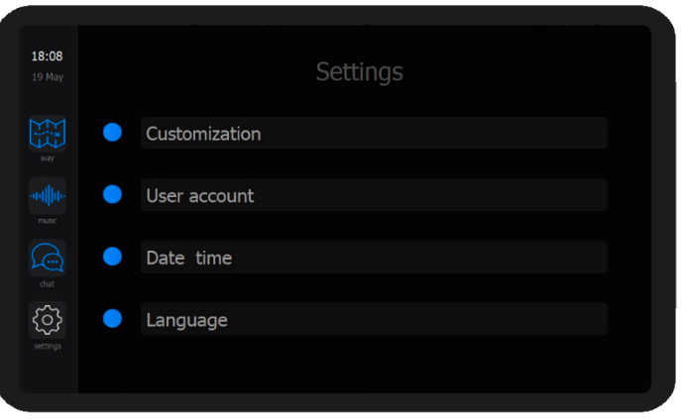
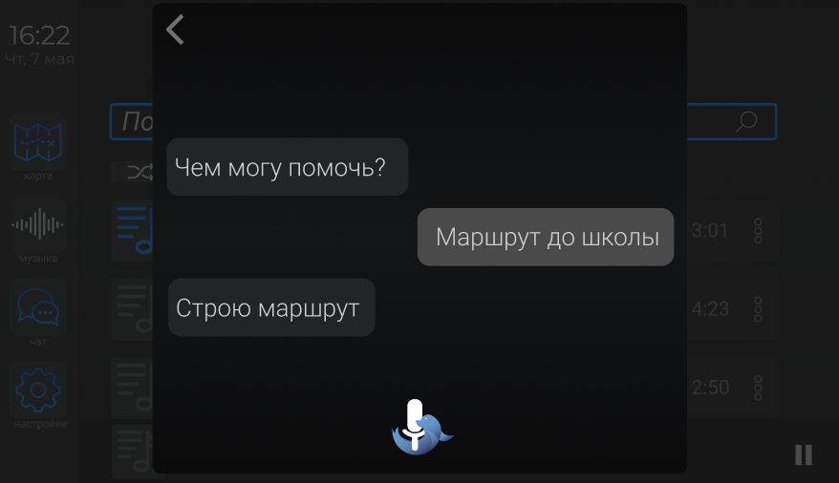
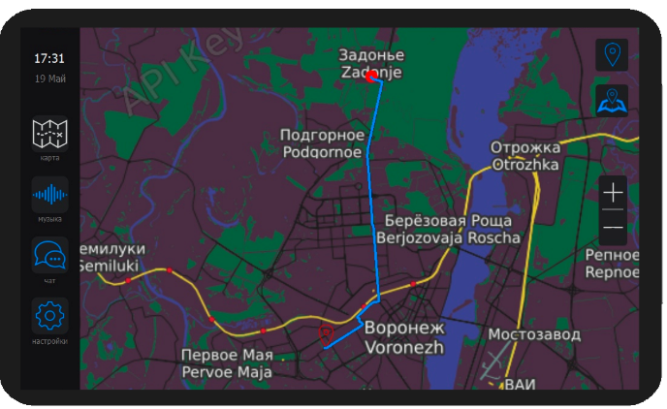
РЕАЛИЗАЦИЯ

Slide 12

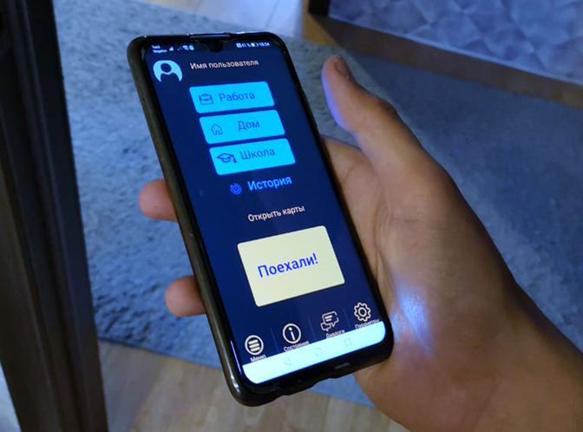
Мобильный клиент

Slide 13



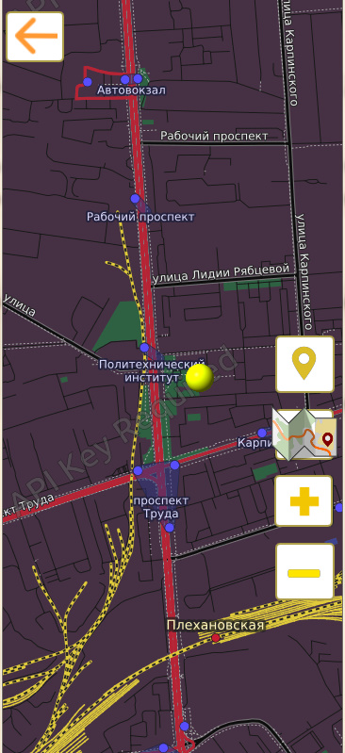
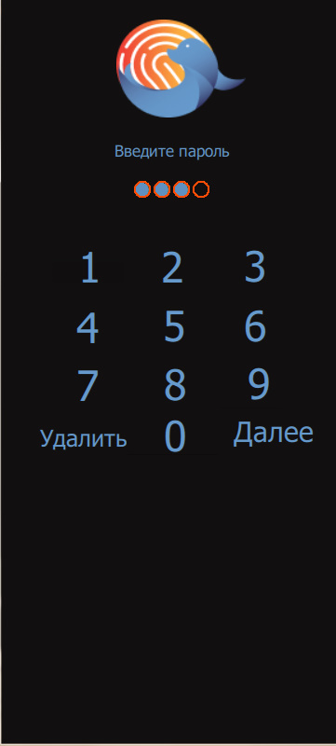
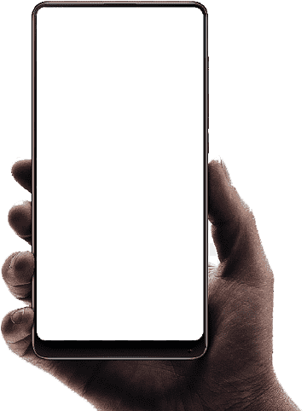
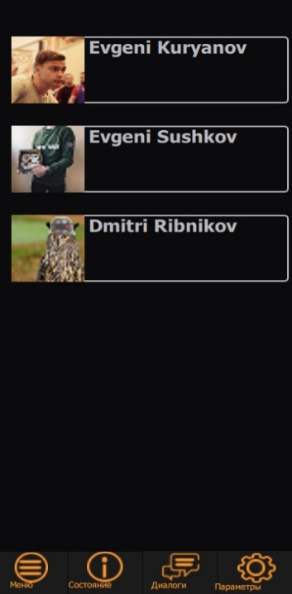
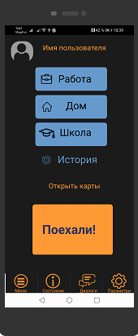
Реализация

Slide 14

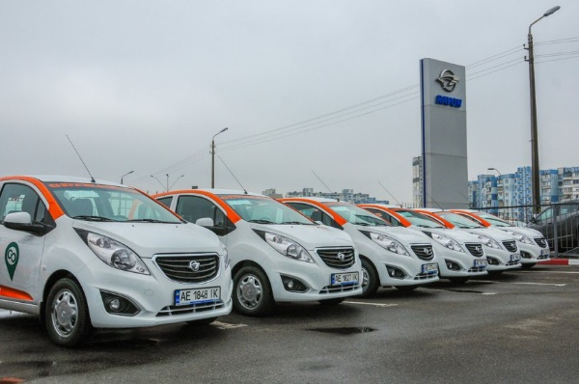
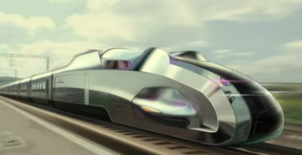
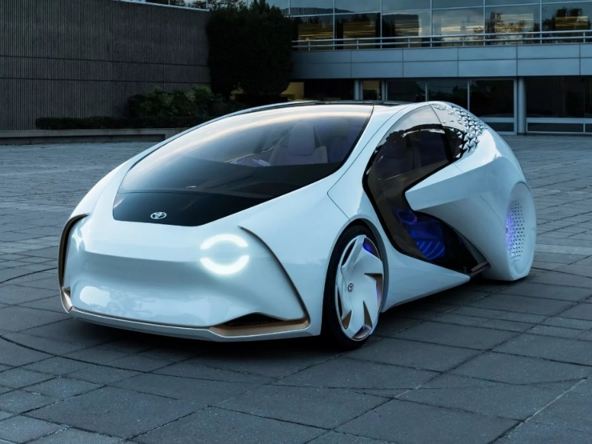
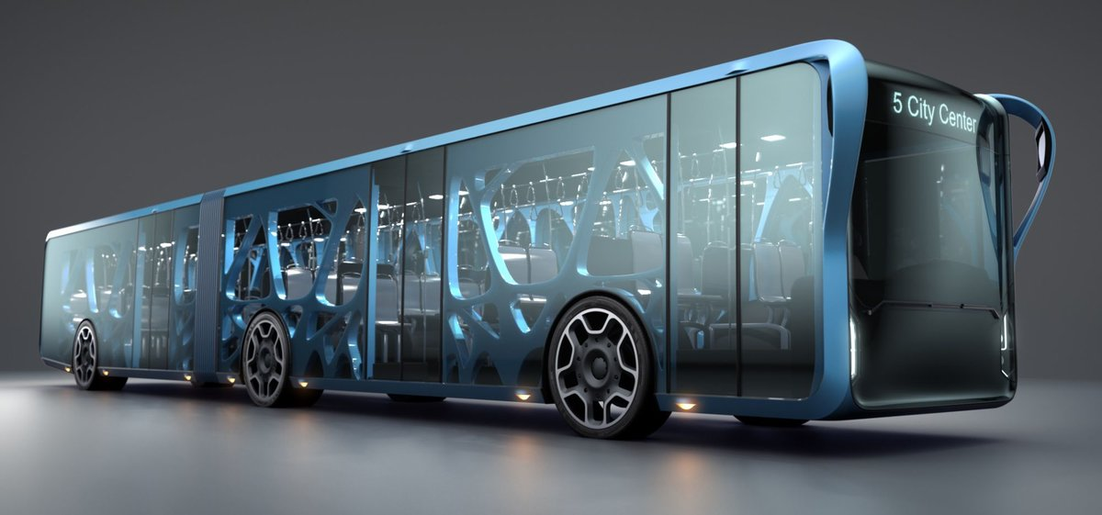
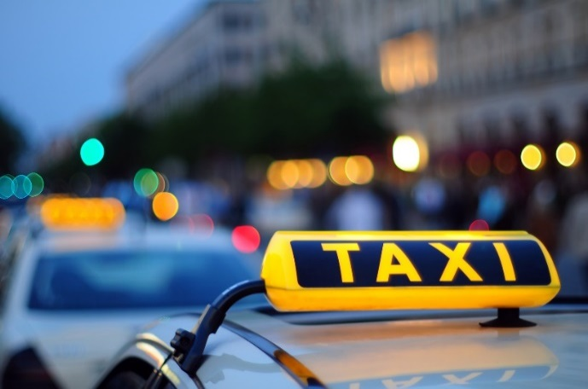
Сферы применения системы
Личный автомобиль
Каршеринг
Такси
Железнодорожный транспорт

Slide 15



Результаты научной деятельности
Регистрация программ на ЭВМ:
Клиентское ПО системы биометрической идентификации пассажиров
Мобильный клиент системы биометрической идентификации пассажиров
Программный модуль управления биометрическим датчиком
Опубликованные статьи:
ИССЛЕДОВАНИЕ ВОЗМОЖНОСТИ СОЗДАНИЯ АССИСТЕНТА НА БАЗЕ СВЕРТОЧНЫХ НЕЙРОННЫХ СЕТЕЙ ДЛЯ ЛЮДЕЙ С ОГРАНИЧЕННЫМИ ВОЗМОЖНОСТЯМИ
Сафонов И.А., Сукачев А.И., Кузьменко Р.В., Русанов А.В.
Вестник Воронежского института ФСИН России. 2020. № 2. С. 134-138.
РАЗРАБОТКА АЛГОРИТМА ВЗАИМОДЕЙСТВИЯ ДЛЯ РАСПРЕДЕЛЕННОЙ ПРОГРАММНО-АППАРАТНОЙ СИСТЕМЫ
Сукачев А.И., Сукачева Е.А., Фролов Г.В., Батищева О.С.
В сборнике: Актуальные проблемы деятельности подразделений УИС. Сборник материалов Всероссийской научно-практической конференции: в 2-х томах. Ответственный за выпуск Д. Г. Зыбин. 2020. С. 315-319.
РАЗРАБОТКА АППАРАТНО-ПРОГРАММНОГО КОМПЛЕКСА ВИДЕО И АУДИОФИКСАЦИИ С ДЛИТЕЛЬНЫМ ХРАНЕНИЕМ И ЗАЩИТОЙ ДАННЫХ ОТ ВНЕШНИХ ВОЗДЕЙСТВИЙ
Сукачев А.И., Сукачева Е.А., Курьянов Е.А., Кузьменко Р.В.
В сборнике: Актуальные проблемы деятельности подразделений УИС. Сборник материалов Всероссийской научно-практической конференции: в 2-х томах. Ответственный за выпуск Д. Г. Зыбин. 2020. С. 313-314.
АНАЛИЗ ТЕХНИЧЕСКИХ РЕШЕНИЙ В ОБЛАСТИ ВИДЕОФИКСАЦИИ ПОДВИЖНЫХ ТЕХНИЧЕСКИХ ОБЪЕКТОВ
Сукачев А.И., Сукачева Е.А., Володько Е.А., Лысов Д.С.
В сборнике: Актуальные проблемы деятельности подразделений УИС. Сборник материалов Всероссийской научно-практической конференции: в 2-х томах. Ответственный за выпуск Д. Г. Зыбин. 2020. С. 309-312.
СИСТЕМА БИОМЕТРИЧЕСКОЙ ИДЕНТИФИКАЦИИ ПАССАЖИРОВ В БЕСПИЛОТНОМ АВТОМОБИЛЕ
Новиков А.А., Сукачев А.И., Рыбников Д.А., Сафонов И.А.
В сборнике: Научная опора Воронежской области. Сборник трудов победителей конкурса научно-исследовательских работ студентов и аспирантов ВГТУ по приоритетным направлениям развития науки и технологий. Воронеж, 2020. С. 293-295.

Slide 16
Демонстрация работы системы

Slide 17



Спасибо за внимание!
Связаться с нами
https://vk.com/suprolab
mag.dip@yandex.ru
+7(920)-219-63-53

